Slide 1


از سری گزارشات نتایج تحقیقات مربوط به تغییر اقلیم و سلامت
خبرنامه ی شماره 2
کاری از:
دانشگاه علوم پزشکی کردستان

Slide 2
احتمال افزایش تاثیر گرما بر مرگ و میر در آینده: نتایج یک مطالعه آینده پژوهی در 5 مرکز استان غرب کشور تا سال 2099
نتایج یک مطالعه در 5 مرکز استان غرب کشور شامل اهواز، ایلام، کرمانشاه، سنندج و ارومیه حاکی از احتمال افزایش مرگ و میر منتسب به گرما در بیشتر سناریو ها در آینده میباشد.
این مطالعه که بیش از 200 هزار مرگ را مورد بررسی قرار داد، در چند مرحله انجام شد که جزئیات هر یک در مقاله منتشر شده موجود است.

Slide 3
در این مطالعه، انواع سناریوهای اقلیمی مرتبط با نوع مدل GCM و همچنین مرتبط با انتشار گازهای گلخانه­ای (RCP2.6, RCP4.5, RCP8.5)، سناریوهای تغییر جمعیت (تغییرات کم، متوسط و زیاد) و سازگاری با تغییر اقلیم(عدم سازگاری در مقابل سازگاری 30 درصد تا سال 2100) مورد بررسی قرار گرفت که نتایج برای هر سناریو به تفکیک شهرستان­ها گزارش گردید.
در این مطالعه علاوه بر داده های ایستگاه هواشناسی از داده­های ماهواره­ای (دمای سطح زمین) نیز استفاده گردید که نتایج برای این داده­ها نیز گزارش گردید و این از مهمترین نقاط قوت این مطالعه بود.

Slide 4
نتایج مطالعه
نتایج نشان داد که تحت سناریوی بدبینانه مربوط به انتشار گازهای گلخانه­ای در هر یک از شهرستان­ها، میانگین دمای هوا تا اواخر قرن 21 احتمال افزایش تا 6 درجه سانتیگراد را دارد.
تحت سناریوی عدم تغییر در انتشار (ادامه روند حال حاضر) و تغییر در انتشار به میزان کم، دمای هوا احتمالا بین 1 تا 3 درجه سانتیگراد افزایش خواهد داشت.

Slide 5
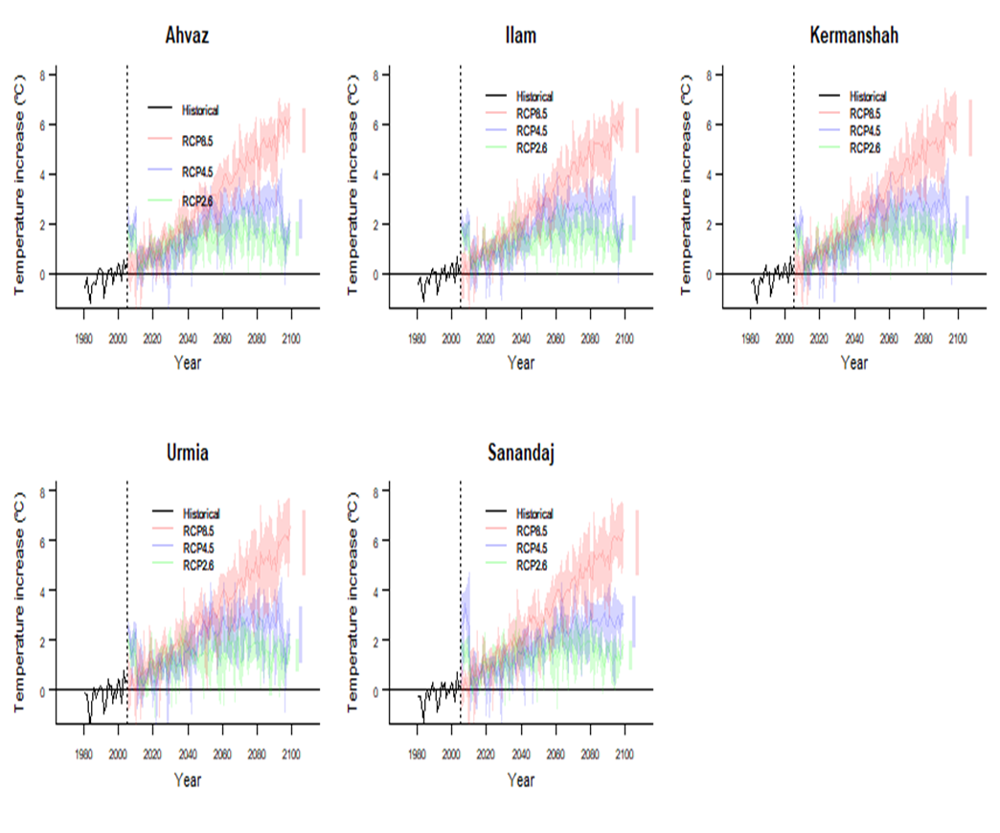
روند افزایش دما همراه با عدم قطعیت در 5 مرکز استان غرب کشور تحت 3 سناریوی انتشار گازها و میانگین 4 مدل GCM

Slide 6
نتایج مطالعه ادامه...
نتایج متاآنالیز نشان داد که به طور کلی در 5 شهرستان غرب کشور و بر اساس داده های ایستگاه و تحت تمام سناریوها، تاثیر سرما در تمام دهه های آینده بیشتر از گرما خواهد بود. با این حال، اثر سرما در دهه های مختلف روند کاهشی در حالی که اثر گرما با عدم قطعیت بیشتر افزایشی خواهد بود.
بر اساس این داده ها(داده های ایستگاه) عدم قطعیت در اثرات گرما تنها در صورتی کم خواهد بود که سازگاری با گرما به خصوص در طول سال‌های 2020-2050 وجود نداشته باشد.

Slide 7
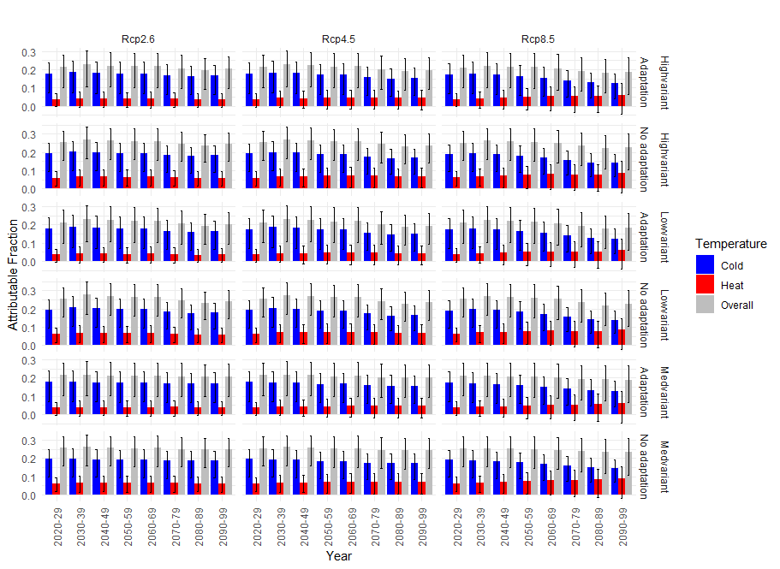
درصد مرگ و میر منتسب به سرما، گرما و کل دمای هوا به تفکیک انواع سناریوهای انتشار گازها(RCPs)، سازگاری و تغییرات جمعیت: الف: نتایج مربوط به داده های ایستگاه هواشناسی
سناریوی تغییرات بزرگ در جمعیت
سناریوی سازگاری
سناریوی تغییرات کم در جمعیت
سناریوی عدم سازگاری
سناریوی تغییرات متوسط در جمعیت

Slide 8
نتایج مطالعه ادامه...
نتیجه داده­های مربوط به ماهواره آکوا با داده های ایستگاه متفاوت بود.
تحلیل این داده­ها نشان داد که در تمامی دهه­های آینده، گرما تحت تمام سناریوها احتمالا تأثیر فزاینده و بالاتری نسبت به سرما خواهد داشت. همچنین، در مقایسه با داده‌های مبتنی بر ایستگاه، عدم قطعیت در تأثیر گرما در تمام سناریوها و در تمام دهه‌ها کمتر از سرما برآورد شد.
نتایج این داده­ها همچنین نشان داد که سرما در آینده با عدم قطعیت بالا در هر دهه در آینده اثر محافظتی دارد.
باید اشاره گردد که از نظر آماری، مدل های مورد استفاده بر داده های مبتنی بر ماهواره بهتر از داده های ایستگاه برازش شدند.

Slide 9
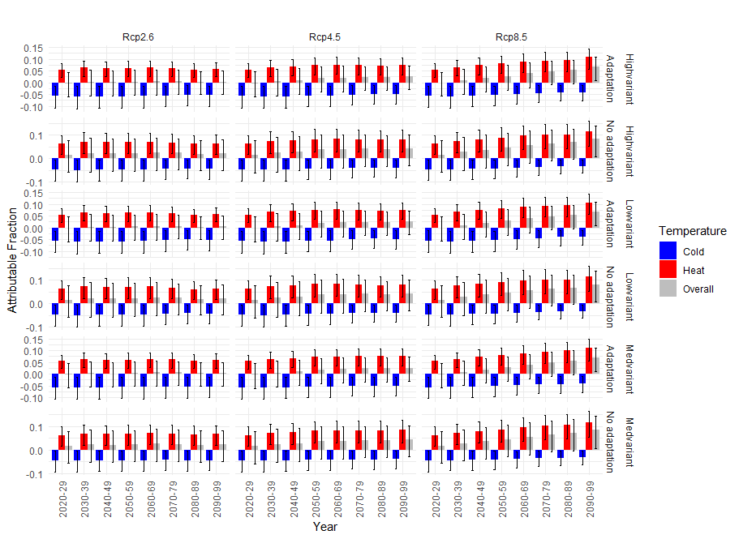
درصد مرگ و میر منتسب به سرما، گرما و کل دمای هوا به تفکیک انواع سناریوهای انتشار گازها(RCPs)، سازگاری و تغییرات جمعیت: ب: نتایج مربوط به داده های برآورد شده مبتنی بر ماهواره(دمای سطح زمین)
سناریوی تغییرات بزرگ در جمعیت
سناریوی سازگاری
سناریوی تغییرات کم در جمعیت
سناریوی عدم سازگاری
سناریوی تغییرات متوسط در جمعیت

Slide 10
نتایج مطالعه ادامه...
در میان سناریوها، این سناریوهای مربوط به انتشار گازها یا RCPها و سناریوی سازگاری بود که به وضوح بر اندازه اثر و عدم قطعیت آنها تأثیر گذاشت.
برآوردها و عدم قطعیت آنها تقریباً بین سناریوهای تغییر جمعیت مشابه بود.
در اهواز و ایلام، نتایج داده‌های ایستگاهی نشان داد که گرما به‌طور فزاینده‌ای بر مرگ‌ومیر اثر مخرب دارد، در حالی که اثر سرما کم یا محافظت کننده بود.
یک یافته مهم در ایلام این بود که تفاوت قابل توجهی در تأثیر سناریوهای سازگاری و عدم سازگاری با تغییر اقلیم وجود داشت. به عنوان مثال، در صورت عدم سازگاری، درصد مرگ و میر منتسب به گرما تحت RCP8.5 تقریباً 0.2٪ بود ، در حالی که با وجود سازگاری به میزان 30 درصد این عدد به زیر 0.1٪ خواهد رسید.

Slide 11
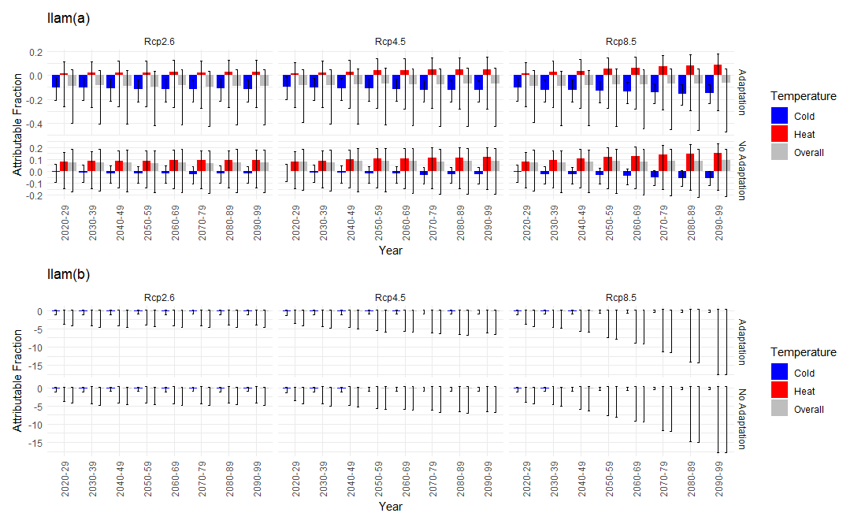
درصد مرگ و میر منتسب به سرما، گرما و کل دمای هوا در شهرستان ایلام به تفکیک انواع سناریوهای انتشار گازها(RCPs) و سازگاری با تغییر اقلیم : نتایج مربوط به داده های ایستگاه هواشناسی(a) و داده های برآورد شده مبتنی بر ماهواره(b)
نتایج سناریوی سازگاری
نتایج سناریوی عدم سازگاری

Slide 12
نتایج مطالعه ادامه...
برخلاف اهواز و ایلام، در سه شهر دیگر واقع در غرب و شمال غرب، تأثیر نامطلوب گرما عمدتاً بر اساس داده های حاصل از ماهواره مشاهده شد. هرچند در شمالی‌ترین شهر (ارومیه) هم بر اساس داده‌های ایستگاه و هم بر اساس داده‌های ماهواره، تأثیر نامطلوب گرما مشهود بود.

Slide 13
نتیجه گیری
یافته‌های این مطالعه می‌تواند برای گروه‌های مختلف شامل محققین، سیاستگزاران و مردم اهمیت زیادی داشته باشد.
برای محققان، این تحقیق نشان داد که تفاوت‌های قابل توجهی بین نتایج داده‌های ایستگاهی و داده­های مبتنی بر ماهواره(LST) وجود دارد که می‌تواند در آینده­پژوهی اثرات تغییر اقلیم بر مرگ و میر مورد توجه قرار گیرد.
با توجه به نتایج هر دو مجموعه داده، به سیاست‌گزاران توصیه می‌شود که برنامه‌ریزی‌های بهداشت عمومی را با تمرکز بر تخصیص منابع برای مقابله با دماهای حدی(Extreme Heat)، اجرای سیاست‌های سازگاری با تغییرات اقلیمی، و محافظت از جمعیت‌های آسیب‌پذیر اولویت‌بندی کنند. این اقدامات می‌توانند به کاهش خطرات بهداشتی مرتبط با تغییرات اقلیمی در آینده کمک کنند.
برای عموم مردم، این مطالعه بر اهمیت آگاهی و آموزش درباره‌ی خطرات بهداشتی ناشی از گرمایش جهانی تأکید می‌کند، و بنابراین تشویق به اقدامات پیشگیرانه برای آمادگی فردی در مواجهه با شرایط آب و هوایی شدید و مشارکت در برنامه‌های سازگاری منطقه‌ای و افزایش تاب‌آوری اجتماعی از اهمیت بالایی برخوردار است.

Slide 14
اگرچه محققین سناریوهای مختلف و حتی دو نوع داده را بررسی کردند، اما این مطالعه محدودیت‌هایی نیز داشت:
مرگ و میر مربوط به سن و جنس در تحلیل‌ها مورد بررسی قرار نگرفت. این به معنای آن است که تأثیر گروه‌های مختلف جمعیتی در سناریوهای تغییر جمعیتی بررسی نشد. بنابراین، پیشنهاد می‌شود که در تحقیقات بعدی، مرگ و میر زیرگروه‌ها نیز مورد بررسی قرار گیرد. همچنین، این تحقیق تنها به بررسی تأثیرات در پنج شهر غربی پرداخته است. برای افزایش قابلیت تعمیم نتایج، باید یک مطالعه جامع‌تر با استفاده از داده‌های چندین شهر انجام شود.

Slide 15
پیام اصلی مطالعه:
علاوه بر داده‌های اندازه‌گیری شده توسط ایستگاه‌های هواشناسی، داده­های مبتنی بر ماهواره باید در مطالعات آینده­پژوهی تأثیر تغییر اقلیم بر مرگ‌ومیر مورد توجه محققین قرار گیرد. یافته‌های مطالعه نیاز فوری به استراتژی‌های سازگاری با اثرات تغییر اقلیم بر سلامت ​​را ، به‌ویژه در شهرهایی مانند ایلام که سناریوی سازگاری نقش مهمی در تحلیل پیش‌بینی داشت، برجسته می‌کند. مداخلاتی مانند سیستم‌های هشدار زودهنگام به روز شده موج گرما، دسترسی به مراکز خنک‌کننده و اقدامات برنامه‌ریزی شهری با هدف کاهش تأثیر برخی رویدادهای مرتبط با آب و هوا مانند جزیره گرمایی شهری در منطقه مورد بررسی بسیار حیاتی هستند.

Slide 16
منبع:
https://link.springer.com/article/10.1007/s11869-024-01625-z

